Slide 1

PEKADU IHA IGREJA
Lisaun 4 ba 25 juilu 2026

Slide 2

"Imi hatene ka lae katak imi nia isin lolon mak templu ba Espiritu Santu ne’ebe iha imi nia laran? Imi simu ona Espiritu ne’e husi Maromak. Imi laos imi nian. Tamba Maromak hola ona imi ho folin karun. Nune’e fo gloria ba Maromak ho imi nia isin."
(1 Korintu 6:19-20)

Slide 3




Paulo uza kapitulu lima to'o hitu husi 1 Korintu, liuliu atu koko halakon sala ida ne'ebe mak metin ona iha igreja Korintu nian: imoralidade seksual.
Sala espesifiku ida ne'e aumenta tan ho sala seluk, hanesan keixa no fraude sira ne'ebe halo entre maun alin sira rasik, ne'ebe lori ba tribunál sivil sira.
Uza linguajen ne'ebe klaru no direta, Paulo laos deit hatudu sala, maibe mos propoin solusaun sira atu hasoru ida ne'e no prevene frauda sira seluk.
Pekadu iha Igreja
Sala konsensual
Eradikasaun ba sala
Hasoru problema internu sira
Oinsa evita pekadu iha Igreja
Espiritu Santu nia templu
Seksualidade ne'ebe permitidu

Slide 4

PEKADU IHA IGREJA

Slide 5


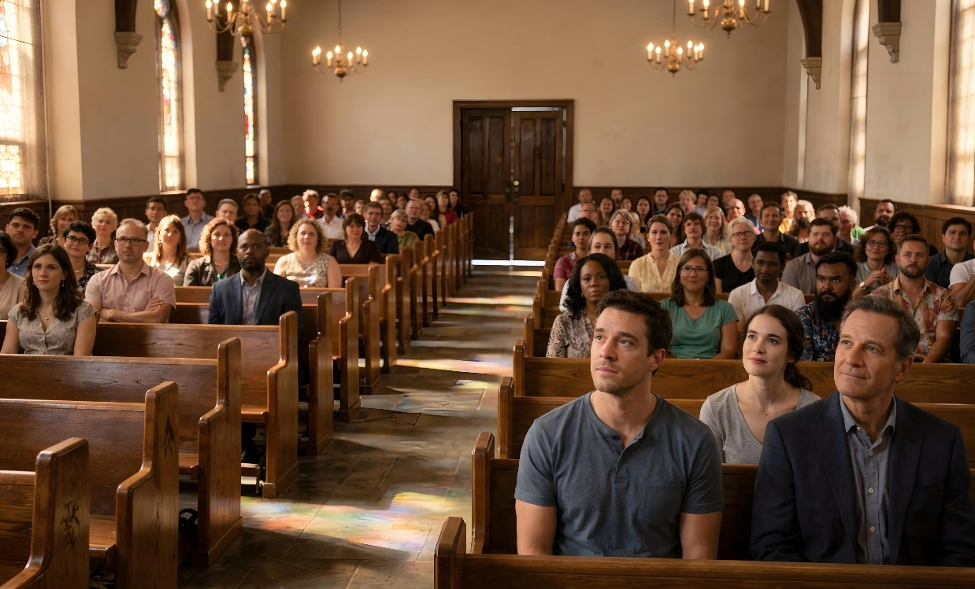
PEKADO KONSENSUAL
"No imi loko aan! Laos imi tenke tanis? Hasai tiha nia ne’ebe halo ida ne’e husi imi nia leet." (1 Korintu 5:2 NVI)
Iha igreja sira iha Korintu, maske iha ema jintiu sira nia leet, maibe sira la tolera "kazu ida kona ba imoralidade seksual.”
(1 Korintu 5:1)
Faktu katak iha relasaun insestu iha igreja mak kestaun ida ne'ebe seriu tebes. Maibe situasaun sai aat liutan tamba, envezde hamosu odiu entre membru sira, sira sente orgullu hodi tolera sala ne'e (1 Korintu 5:2 NIV).
Igreja ne'e kompostu liu-liu husi ema jintiu sira. Sira nia konxiensia rasik hatete ona ba sira katak labele tolera insestu. Iha parte seluk, sira nia konesimentu kona ba Eskritura sira reafirma sira iha ideia ida ne'e (Lev. 18:8).
Se sira hatete ho klaru katak relasaun ida ne'e mak sala, tambasa sira orgullu ho ida ne'e (1 Kor. 5:6)? Familia ne'ebe envolve influensia iha igreja? Sira gaba an nudar igreja ne'ebe tolerante ba ema sala nain sira?

Slide 6

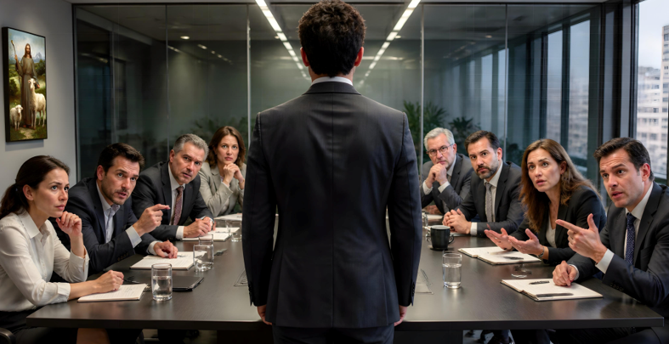
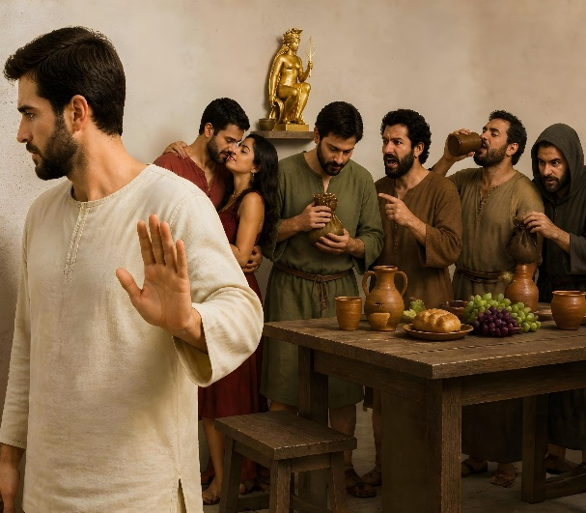


ERADISAUN BA PEKADU
“Maromak sei tesi lia ba sira ne’ebe iha liur. “Hasai tiha ema aat husi imi nia leet” (1 Korintu 5:13)
Se sira hatete ho klaru katak relasaun ida ne'e sala, tamba sa sira orgullu ho ida ne'e (1 Kor. 5:6)? Familia ne'ebe envolve influensia iha igreja? Sira gaba an nudar igreja ne'ebe tolerante ba ema sala nain sira?
Atu halo julgamentu ne’ebe determina ema ida sala ka lae
(1 Kor. 5:3)
Keta halibur ka han ho ema sala nain ida wainhira ita boot insiste atu konsidera ita boot nudar membru igreja nian, la ho hakarak atu husik ita boot nia sala (1 Kor. 5:11)
Atu duni sai ema sala nain sira no entrega nia ba Satanas, tanba, hodi valoriza sala, nia hili ho voluntariamente atu tau nia an iha Satanas nia jogus (1 Kor. 5:2b, 5a, 13b).
Dixiplina Igreja nian (la haree ba sala nia gravidade) tenke iha nafatin objetivu redensaun nian. Erru ne’e tenke lori ba ema ne’e nia atensaun atu nia bele rekonese, arrepende, no «espíritu bele hetan salvasaun iha Na’i Jezus nia loron» (1 Kor. 5:5).

Slide 7

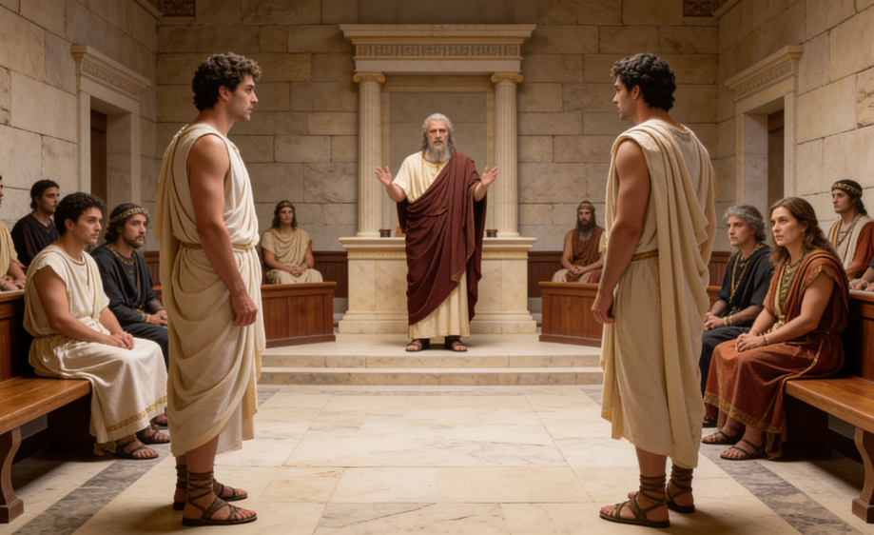




HASORU PROBLEMA INTERNU SIRA
“Bainhira ema ida iha problema ho ninia maluk, nusa mak nia brani atu ba tribunal hodi hamrik iha ema aat nia oin, no laos ba ema santu sira?” (1 Korintu 6:1 NVI)
Hafoin esplika oinsa atu hasoru pekadu iha igreja laran, Paulo fo sala ba sira tanba la tuir matadalan sira ne'ebe loos no tamba husik tribunal sekular sira atu deside problema sira entre maun alin sira (1 Korintu 6:1-6). Maibe Paulo hakat liutan no ataka problema nia hun.
Primeiru, labele iha dezentendimentu entre membru igreja sira (1 Korinto 6:7a), no klaru, membru ida labele ofende ka bosok membru seluk (1 Kor. 6:8).
Segundu, membru sira tenke prontu atu perdua
(1 Kor. 6:7b).
Terseiru, se laiha konkordansia entre membru sira, igreja tenke julga ka halo mediasaun entre sira
(1 Kor. 6:2).
Se laos kazu kriminal (Roma 13:1-5), problema internu sira iha igreja tenke rezolve internamente.

Slide 8

“Ita nia knar mak atu hatene ita nia frakeza no sala sira ne’ebe ita hadomi, ne’ebe hamosu nakukun no frakeza espiritual no hamate ona ita nia domin dahuluk. Ne’e kestaun mundanidade ka lae? Ne’e egoizmu ka lae? indiferensa ba naroman boot? Ne'e uza sala ka abuzu oportunidade no previlejiu sira ne'ebe lori ita ba reklamasaun sira ne'ebe mak gaba an kona ba matenek no konesimentu relijiozu, enkuantu moris no karakter la konsistente no laiha moral La importa saida maka valoriza no kuda ona to'o sai forte no dominante, mai ita halo esforsu sira ne'ebe mak determinadu atu sai vensedor sira, atu nune'e ita labele lakon no han ita nia an rasik husi ai hun sira.”
EGW (Ye Shall Receive Power, December 18)

Slide 9

OINSA EVITA PEKADU IHA IGREJA

Slide 10




ESPIRITO SANTO NIA
"Imi hatene ka lae katak imi nia isin lolon mak templu ba Espiritu Santu ne’ebe iha imi nia laran? Imi simu ona Espiritu ne’e husi Maromak. Imi laos imi nian." (1 Coríntios 6:19)
Hafoin aborda kestaun kona ba litigasaun, Paulo fila fali ba pergunta prinsipal: imoralidade seksual iha igreja laran. Tamba saida mak ida ne'e eziste?
Sarani sira hetan bolu ba santidade (1 Kor. 6:11), no ida ne'e tenke esklui sala hotu. Maibe balu mantein katak, tamba sira nia sala hetan ona perdua, sira bele halo saida deit mak sira hakarak ho sira nia isin. Tamba ho razaun ida ne’e, Paulo klarifika katak “isin laos ba imoralidade seksual” (1 Kor. 6:12-13).
Ninia argumentu katak ita nia isin mak parte husi Kristu nia isin lolon. Ita labele foti Kristu nia isin lolon ida no tau hamutuk ho ema imoralidade sira (1 Kor. 6:15-18).
Ikus liu, ida ne’e lori ita atu refleta kona ba asuntu krusial ida: ita nia isin mak Espiritu Santu nia templu, tamba ne’e, laos ita nia propriedade, maibé pertense ba Maromak (1 Kor. 6:19). Maromak sosa ona ita ho Nia Oan Mane nia raan ne'ebe folin boot, nune'e ita tenke fo gloria ba Maromak ho ita nia isin no ho ita nia espiritu (1 Kor. 6:20).

Slide 11





SEXUALIDADE NE’EBE PERMITIDU
“Maibe tamba sala seksual, diak liu mane ida-idak iha ninia feen rasik, no feto ida-idak iha ninia lawn rasik” (1 Korintu 7:2 NVI)
Hodi hatan ba pergunta balu ne'ebe igreja Korintu hamosu, Paulo ajuda ita atu komprende oinsa ita bele hases an husi imoralidade seksual (1 Kor. 7:1).
Bazikamente: ema kaben nain sira tenke goza seksualidade legal ho sira nia kaben; ema solteiru sira labele halo relasaun seksual ho ema seluk ne’ebe laos nia parseiru.
Kaben nain sira labele rekuza atu halo relasaun seksual hodi evita insita ema seluk ba posivel adulteriu (1 Kor. 7:3-5).
Solteiru sira ho espiritu atu kontrola an bele aproveita diak liutan oportunidade sira atu serbi Maromak laho limitasaun liu husi kuidadu familia nian (1 Kor. 7:6-8, 32-34).
Ema solteiru sira ne'ebe laiha espiritu atu kontrola an tenke koko atu kaben, atu evita tentasaun (1 Kor. 7:9).

Slide 12

“Bainhira serbisu ba sira ne'ebe halo sala, fila ita boot nia matan ba Kristu. [...] Hatete ba sira ne'ebe mak halo sala kona ba Salvador nia laran luak ba perdua nian. Enkoraja ema sala nain atu arrepende no fiar iha Ida nebe bele perdua nia. […]
Atu ema sala nain nia arrependementu hetan aseitasaun husi igreja ho fuan ne'ebe agradese. Atu ema ne'ebe arrepende bele iha korajen ba naroman fiar no justisa nian. Tau Ita boot nia liman ne'ebe nakdedar iha Jezus nia liman ne'ebe nakonu ho domin. Remisaun hanesan ne'e ratifika ona iha lalehan.”
EGW (The Desire of Ages, p. 806)

